Slide 1
Actualización Mallas curriculares
2026 – 2029

Slide 2
Objetivo
Distribuir las horas de las áreas humanistas y científicas, cuidando el progreso y el continuo académico.
Potenciar el estudio, el ejercicio y reflexión del mando y liderazgo durante la trayectoria académica.
Reducir carga horaria lectiva en IV año para:
  Favorecer el ejercicio del liderazgo de Brigadieres.
  Fomentar el estudio del cadete según sus intereses personales y profesionales a través de la inscripción de electivos de profundización (científicos – profesionales) y de formación general (humanistas) en IV año.

Slide 3
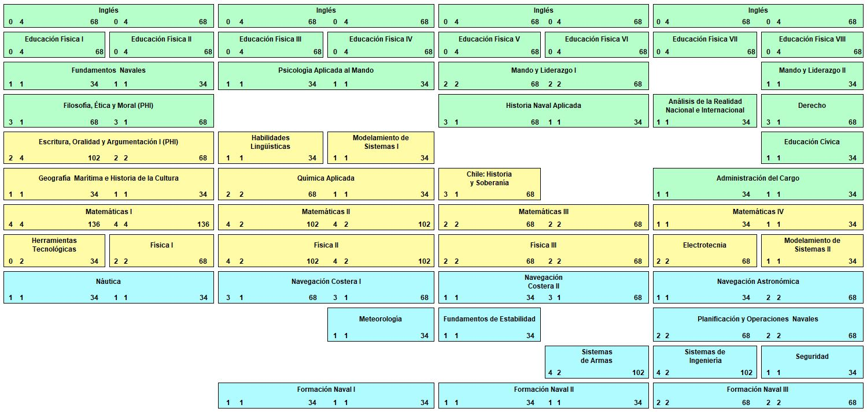
Malla actual de
Ejecutivos
Características de esta malla:
30 horas semanales por cada semestre
En 4to año existe una sobrecarga de asignaturas: entre 10 y 12 ramos por semestre

Slide 4
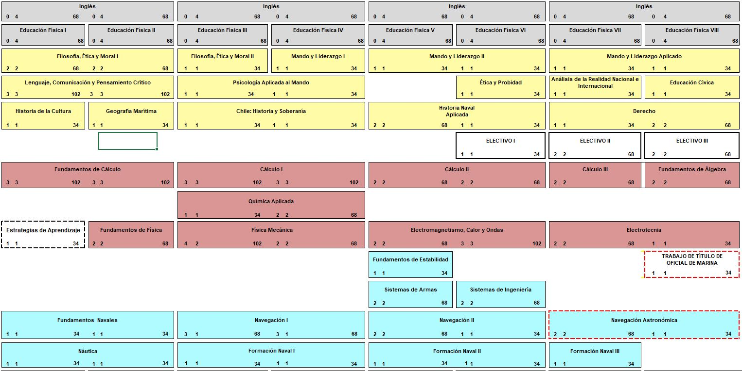
Nueva malla principales cambios
Fortalecimiento de la oralidad y el pensamiento crítico
Nueva asignatura: potencia filosofía
Nueva asignatura: potencia la reflexión sobre la ética y probidad profesional
Redistribución de horas y actualización de contenidos
Favorece el estudio de asignaturas de profundización según interés personal
Redistribución de horas y cambio de nombre
Aumento de 2 horas
Asignatura de preparación para enfrentar estudios en APOLINAV
Nueva asignatura. Finalidad preventiva respecto al fracaso académico y abordaje psicoeducativo
Redistribución de horas y cambios de nombres
Producto final que integra lo aprendido durante su paso por la Escuela

Slide 5
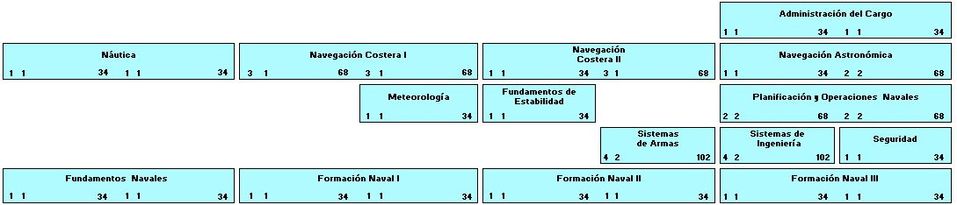
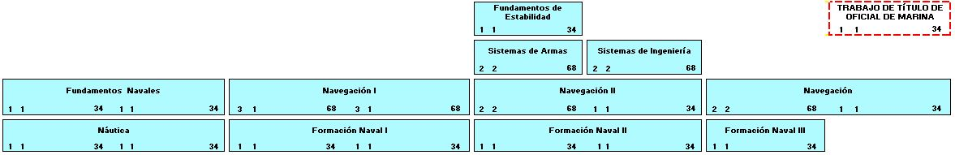
Cambios en áreas de formación profesional

Slide 6
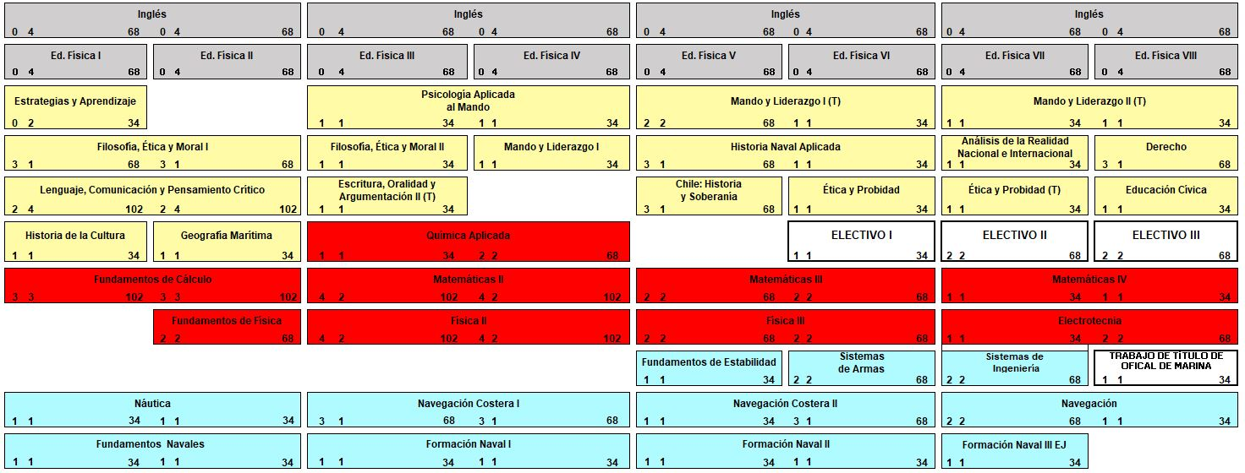
Malla operativa 2026 (encuentro entre nueva y antigua malla)

Slide 7
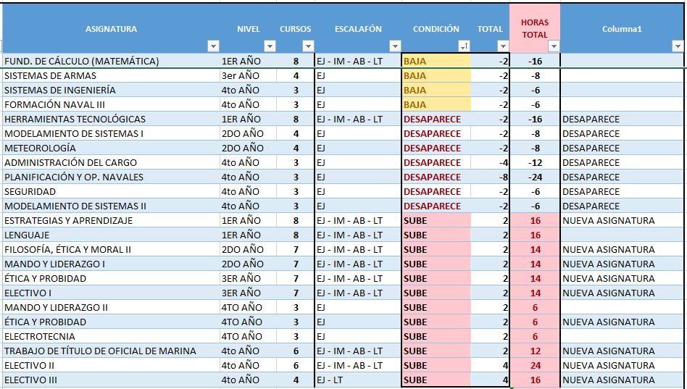
Cuadro resumen

